Slide 1

Fully connected 2 dropout
(ReLU)
48
48
48
1024
8
24
24
12
12
24
12
128
128
Fully connected 3 dropout
(Softmax)
64
64
64
64
1024
Conv 4
Conv 5
Conv 2
Conv 3
Pooling 3
Conv 0
Conv 1
Pooling 2
Fully connected 1 dropout
(ReLU)
Pooling 1

Slide 2
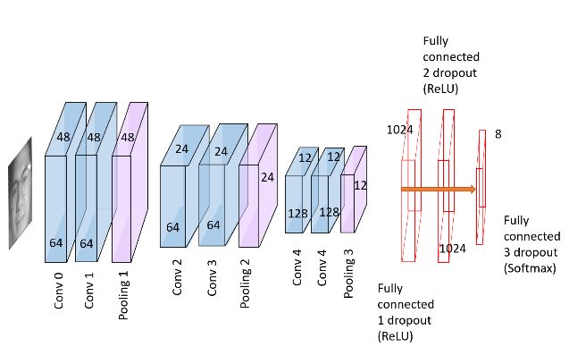

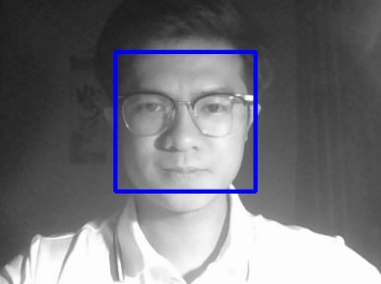
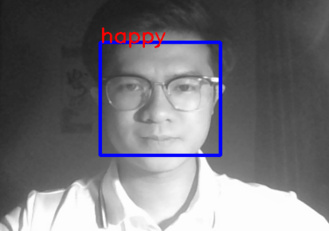
Ảnh đầu vào
Phát hiện khuôn mặt
Tiền xử lý ảnh
Nhận dạng cảm xúc
Ảnh kết quả

